Slide 1
MOJE RODIŠTĚ
WEBQUEST JE URČEN PRO TŘÍDY DRUHÉHO STUPNĚ ZÁKLADNÍCH ŠKOL
CÍL: LEPŠÍ POZNÁNÍ MÍSTA SVÉHO PŮVODU, CVIČENÍ V ROZSAHU TVORBY PREZENTACÍ POWER POINT
Příprava: Sabina Folwarska

Slide 2
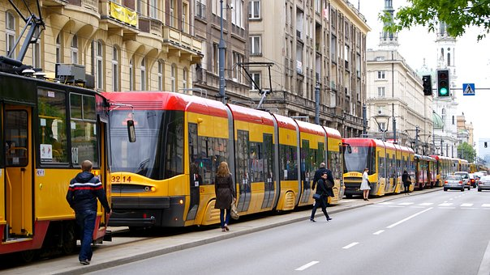
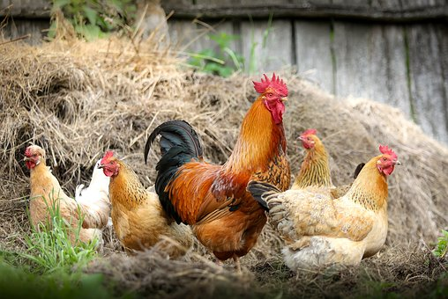
ÚVOD
Vítejte, mladí přátelé!
Zamysleli jste se již někdy nad tím, jaký vliv na Váš život má místo bydliště? Určitě trochu jinak vypadá život ve velkém městě, než v malinké vísce.
Jiné zkušenosti má člověk, který bydlí v panelovém domě, jiné ten z domu se zahradou, sadem, polem.

Slide 3
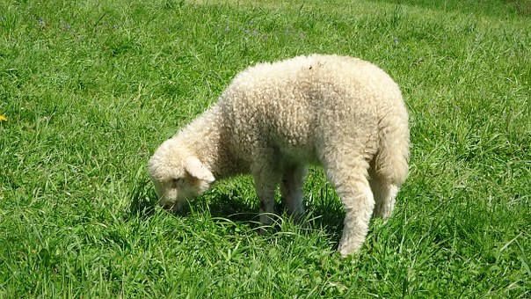
ÚVOD
Ale, nezávisle na tom, odkud pocházíte, je důležité, abyste toto místo znali. Nakonec, vděčíte mu za velmi mnoho. Je Vaším domovem, Vaší malou vlastí.
Během realizace tohoto Web Questu se s tímto místem lépe seznámíte. Budete o něm moci vyprávět svým známým, nově poznaným lidem.
Díky důkladnějšímu seznámení s místem svého původu jej budete moci lépe docenit, více si jej zamilovat, pochopit sebe a lidi, kteří tam bydlí. Může to být nakonec důvod i velké hrdosti.
Nakonec z tohoto místa pochází velmi důležitá osoba – Ty ☺ Je to nejdůležitější důvod k lepšímu seznámení s místem své malé vlasti.

Slide 4
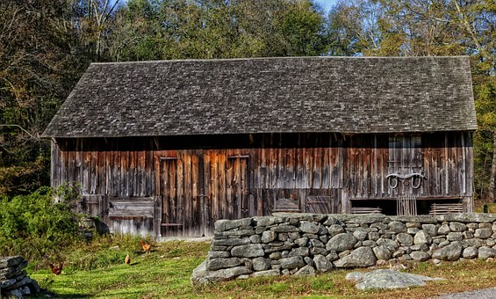
ÚVOD
Vaším úkolem bude připravit prezentaci Power Point na téma svého rodiště. Jde o to, abyste jej lépe poznali Vy i Vaši spolužáci ve třídě.
Tato práce má rozšířit Vaše znalosti, upevnit sounáležitost s daným místem, ale má být také zajímavým, tvůrčím dobrodružstvím. Představím Vám pracovní plán, ale pamatujte, že můžete také přidat něco „od sebe“.

Slide 5
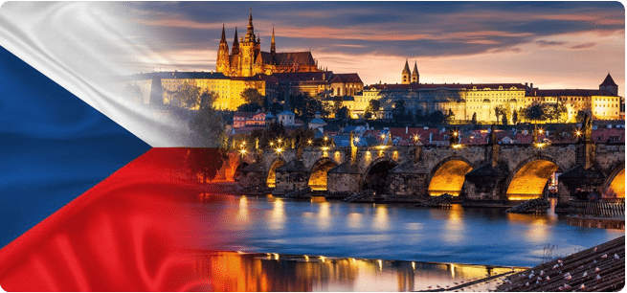
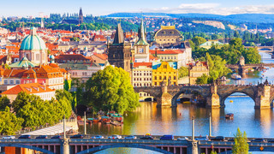
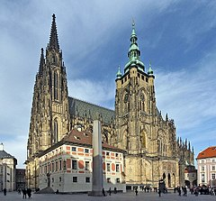
ZADÁNÍ
Práce nad tímto projektem bude mít individuální charakter, protože přeci každý z Vás pravděpodobně prochází z jiného místa. I když se ukáže, že Vás víc pochází ze stejného místa, je vhodné udělat práci individuálně. Každý ji může vytvořit trochu jinak, může upozornit na jiné skutečnosti, protože přeci každý z Vás je jiný, jediný svého druhu.

Slide 6
ZADÁNÍ
Na konci projektu představíte svou prezentaci před třídou. Spolužáci a učitel Vám budou klást otázky týkající se Vaší práce. Snažte se na ně co nejlépe odpovědět. Při tvorbě prezentace musíte pamatovat, čemu je vhodné věnovat mimořádnou pozornost. Tyto prvky bude hodnotit učitel:
obsah prezentace,
estetika (grafické uspořádání, rozmístění grafiky a textu na snímcích, barevnost),
angažovanost do práce,
odpovědi na položené otázky.
V další části (Proces) je uveden seznam toho, co by měla Vaše prezentace obsahovat. Samozřejmě můžete do tohoto seznamu přidat i svoje nápady.

Slide 7
PROCES - 1. týden
Název místa
První snímek by měl být věnován názvu Vašeho rodiště, titulu celé prezentace a autorovi. Zamyslete se, jak zajímavě nazvat svou prezentaci. Nezapomeňte na grafické uspořádání - ilustrace nebo fotografie.
Pokud to víte, napište také, odkud pochází název tohoto místa.

Slide 8
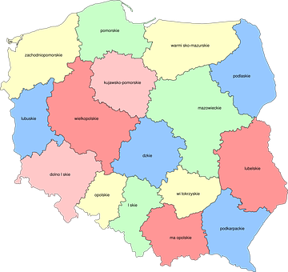
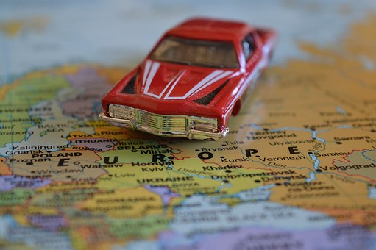
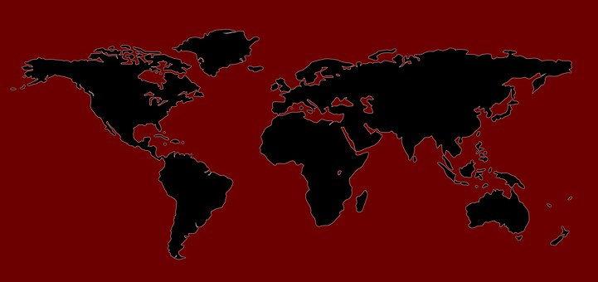
PROCES - 1. týden
2. Poloha Vašeho rodiště.
Na tomto snímku ukažte, kde leží Vaše rodiště, v jaké části Česka, v jakém kraji. Můžete také uvést, jaká to je geografická krajina. Nezapomeňte na zajímavou ilustraci. Můžete zde použít mapu Česka, Evropy nebo světa.

Slide 9
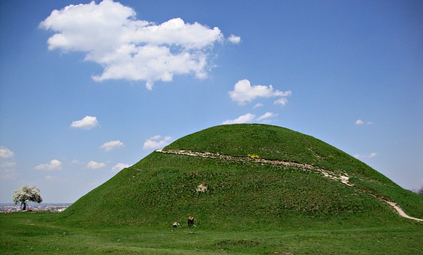
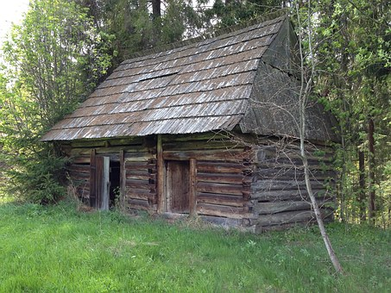
PROCES - 1. týden
3. Krátká historie
Na tento snímek napište několik vět o historii svého rodiště, např. kdy vzniklo, data důležitých událostí a jiné skutečnosti, v závislosti na tom, jaké informace se Vám podaří získat. Nezapomeňte na zajímavé ilustrace, fotografie, jiné grafické prvky.

Slide 10
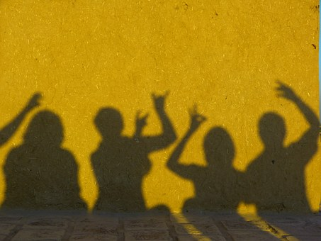
PROCES - 2. týden
4. Obyvatelé
V této části projektu napište o obyvatelích svého rodiště.
Bude to záviset na informacích, které se Vám podaří získat. Napište např. počet obyvatel, počet mužů a žen a jiné údaje, které se týkají obyvatelstva. Nezapomeňte na zajímavé grafické uspořádání.

Slide 11
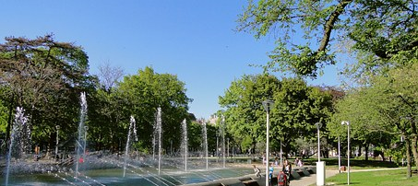
PROCES - 2. týden
5. Důležité objekty
Popište důležité objekty, které se nacházejí ve Vašem rodišti. Pokud je jich mnoho, vyberte ty, které jsou podle Vás nejdůležitější nebo nejzajímavější. Uveďte jejich název a krátce je popište. Nezapomeňte na fotografie.

Slide 12
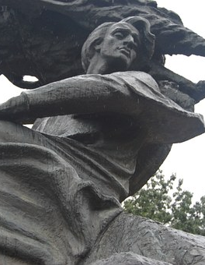
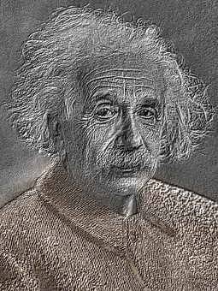
PROCES - 3. týden
6. Důležité osobnosti
Napište o důležitých osobnostech spojených s Vaším rodištěm. Mohou to být osoby z historie, ale také někdo ze současnosti. Mohou to být osoby všeobecně známé nebo takové, které jsou důležité pro Vás osobně. Krátce popište, proč jsou tyto osobnosti důležité pro místo, ve kterém bydlíte. Proč jsou tyto osobnosti důležité pro Vás? Pokud je těchto osob mnoho, vyberte čtyři, které jsou podle Vás nejdůležitější.

Slide 13
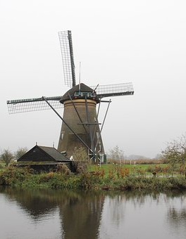
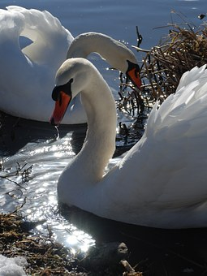
PROCES - 3. týden
7. Zajímavosti
V této části napište o nějaké zajímavé události nebo místě souvisejícím s Vaším rodištěm. Můžete se zeptat rodičů nebo prarodičů. Starší často takové zajímavosti znají. Samozřejmě můžete najít informace na internetu nebo v literatuře. Popište nejméně 2 zajímavé příběhy, události, místa.

Slide 14
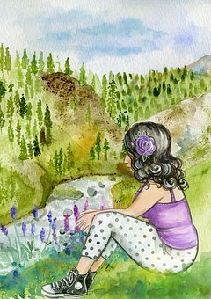
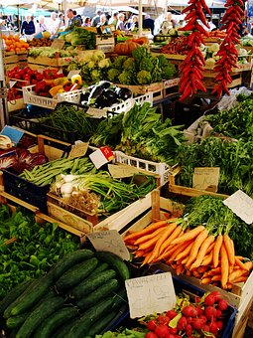
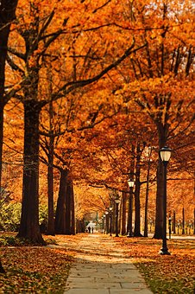
PROCES - 3. týden
8. Moje oblíbená místa
To je velmi příjemná část projektu. Popište v ní místa, která máte nejradši, která jsou pro Vás mimořádně důležitá. Vyprávějte nejméně o třech takových místech. Samozřejmě jich můžete zmínit víc.

Slide 15
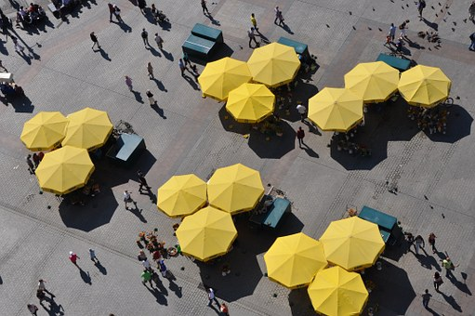
PROCES - 4. týden
9. Reklama Vašeho rodiště
A nyní musíte prokázat svou tvořivost a vytvořit snímek nebo několik snímků, ve kterých vyzvete ostatní (např. spolužáky), aby přijeli navštívit Vaše rodiště. Můžete využít informace a ilustrace, které jste již dříve použili v prezentaci. Měl by to být krátký, stručný, vyčerpávající a zajímavý popis Vaše bydliště. Velmi důležité bude samozřejmě grafické uspořádání - fotografie, ilustrace... Tato reklama má sloužit jako výzva a pozvánka k poznání Vašeho rodiště.

Slide 16
ZDROJE
Sami musíte najít zdroje nezbytné k realizaci projektu. Můžete hledat v následujících místech:
internet, např. Wikipedie nebo jiné stránky o Vašem rodišti.
knihovna. Možná budou v knihovně již některé práce týkající se Vašeho rodiště.
místní tisk (časopisy, noviny o Vašem rodišti),
osoby, které znají Vaše rodiště, např. rodiče, prarodiče, někdo z rodiny nebo jiné. Zeptejte se.

Slide 17
HODNOCENÍ
Počet bodů | 1 | 2 | 3
Věcný obsah prezentace | Nekompletní informace. Informace mimo téma. Chybné informace. Slabé využití zdrojů. | Dobré, správné informace. Případné drobné chyby. Informace na téma. Dobré využití zdrojů. | Kompletní informace. Informace na téma. Vyčerpávající využití zdrojů.
Estetický dojem | Práce málo čitelná, neestetická. Informace uspořádané chaoticky. | Prezentace hezká, čitelná, estetická. Dobré rozplánování informací. | Prezentace velmi estetická, čitelná, přehledná, zajímavá a vybízejí k seznámení s jejím obsahem. Dobré rozplánování informací na stránce. Dobře zvolená grafika.

Slide 18
HODNOCENÍ
Počet bodů | 1 | 2 | 3
Angažovanost do práce | Malá angažovanost. | Angažovanost na uspokojivé úrovni. | Velmi dobrá angažovanost.
Dotazy po prezentaci práce | Malá aktivita při odpovědi na dotazy. | Uspokojivé odpovědi na dotazy. | Plné, uspokojivé, rozšířené odpovědi na dotazy.

Slide 19
HODNOCENÍ - BODOVÁNÍ
BODY | ZNÁMKA
<4 | nevyhovující
4-5 | vyhovující
6-7 | uspokojivě
8-9 | dobře
10-11 | velmi dobře
12 | výborně

Slide 20
VÝSLEDKY
Pevně věřím, že pro Vás práce nad tímto projektem byla zajímavá a rozšířili jste si znalosti o svém rodišti.
Můžete v několika větách popsat své postřehy, připomínky. Můžete vyprávět o tom, co bylo zajímavé, co bylo snadné, ale také o tom, co bylo těžké nebo nudné.
Tento Web Quest měl za účel, abyste si uvědomili, odkud jste, jaké jsou Vaše kořeny a lépe toto místo poznali.
Možná nyní více oceníte toto výjimečné místo na zemi, možná jej budou chtít navštívit i ostatní a lépe Vám porozumět.
Mohli jste si procvičit a zdokonalit své dovednosti v oblasti tvorby prezentací PowerPoint.
Možná jste také sami pořídili nějaké fotografie nebo namalovali obrázky, které jste potom umístili do prezentace - mohli jste si tedy zahrát na fotografa a grafika.
Svou prezentaci můžete ukázat rodině nebo jiným obyvatelům svého rodiště - nechť oni také lépe poznají „svůj kraj“.

Slide 21
PŘÍRUČKA PRO UČITELE
Časový plán, který je navržen v tomto Web Questu, lze změnit v závislosti na potřebách, možnostech a dovednostech žáků.
Práce na tomto projektu má individuální charakter. Žáci mohou v některých případech využít podpory rodičů nebo jiných členů rodiny. Je však nutné klást důraz na velkou míru samostatnosti, v případě potřeby žáka podpořit.
Pokud se některý žák výrazně liší svými schopnostmi od zbytku třídy, lze u něj při hodnocení použít individuální a terapeutickou stupnici hodnocení, uzpůsobenou jeho možnostem.

Slide 22
PŘÍRUČKA PRO UČITELE
Učitel by měl povzbudit žáky k práci nad projektem, namotivovat je pozitivním hodnocením.
Je důležité vyvolat v žácích hrdost na to, že pocházejí právě z tohoto jediného, neopakovatelného místa na světě, „jejich místa“.
Pokud žáci nedokážou vytvořit prezentaci Power Point, před realizací projektu je nutné je seznámit s tímto procesem nebo využít interdisciplinární spolupráci s učitelem informatiky.

